Slide 1

JAK SE NOSÍ PEŘÍ
VY_12_INOVACE_01_Jak_se_nosí_peří
Blíže k přírodním vědám (CZ.1.07/1.4.00/21.0225)
Vypracovala: Mgr. Hana Krčová

Slide 2
Jednoho rána vyvedla matka husa své děti na louku, aby jim tu pověděla něco velmi důležitého. Řekla jim: - Podívejte se jedno na druhé! Čehopak jste si povšimly? Housata byla v rozpacích, nic zvláštního na sobě neviděla. – Ptám se vás ještě jednou, oslovila je matka přísněji, ničeho jste si nepovšimly? Zdá se vám, že jste pořád žluté? Housata žasla. Ještě včera vypadala jako ze žluté vaty. Dneska však byla úplně bílá.
BRUKNER, Josef. Svět zvířat. 1. vyd. Praha: Albatros, 1984. ISBN 13-827-84. s. 12.

Slide 3
Kvíz: Vyber správnou odpověď
Koho matka husa vyvedla na louku?
a) kuřata
b) housata
c) koťata
Jakou barvu měla housata původně?
a) černou
b) bílou
c) žlutou
Co housata udělala, když si všimla svého bílého zbarvení?
a) žasla
b) smála se
c) uletěla

Slide 4
Doplň vynechaná slova v básničce
tráva
Ten, kdo brzy ráno ……………..,
Uvidí, jak roste ……………
Každý den ji husy ……………,
Až je měkoučká jak ……………
peří
vstává
měří
BRUKNER, Josef. Svět zvířat. 1. vyd. Praha: Albatros, 1984. ISBN 13-827-84. s. 13.

Slide 5
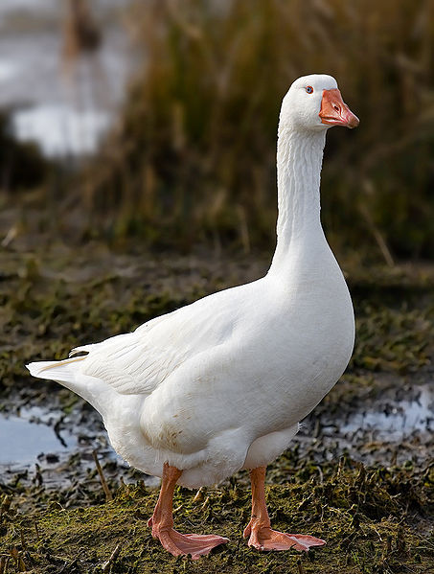
Za domácí úkol si nakreslete nebo nalepte do sešitu můj obrázek a zjistěte, čím jsem pro vás lidi užitečná.
Obrázek: JJ Harrison. Domestic_Goose [On line]. 18. 10. 2008
[cit. 2011-05-3]. Dostupné z WWW: http://upload.wikimedia.org/wikipedia/commons/3/39/Domestic_Goose.jpg?uselang=cs.
Licence: Tento soubor podléhá licenci Creative Commons

